Slide 1
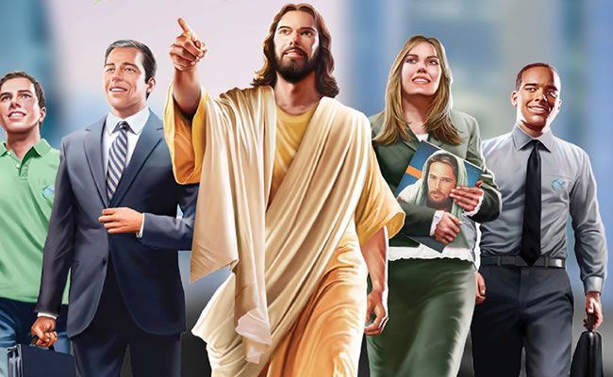

¡Día del Colportor!
MÁS CERCA DE LA IGLESIA
ESCUELA SABÁTICA
IGLESIA ADVENTISTA DEL 7 DÍA

Slide 2
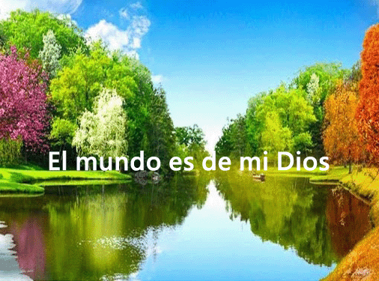
SERVICIO DE CANTO
#64 “YO CANTO EL PODER DE DIOS”,
#65 “EL MUNDO ES DE MI DIOS”

Slide 3
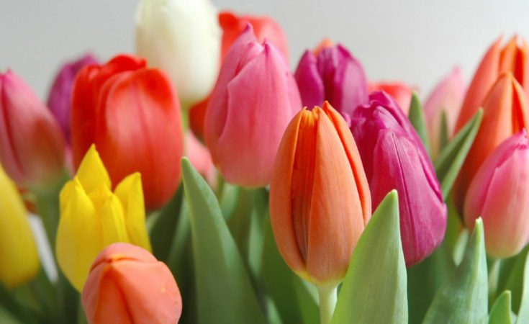
Bienvenidos
Iglesia Adventista del 7° Día

Slide 4
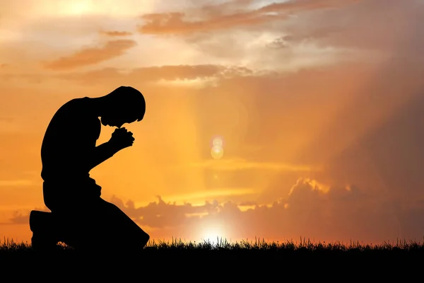
ORACIÓN DE RODILLAS

Slide 5

LECTURA BÍBLICA
Isaías 52:7 ¡Cuán hermosos son sobre los montes los pies del que trae alegres nuevas, del que anuncia
la paz, del que trae nuevas del bien, del que publica salvación, del que dice a Sion: Tu Dios reina!

Slide 6
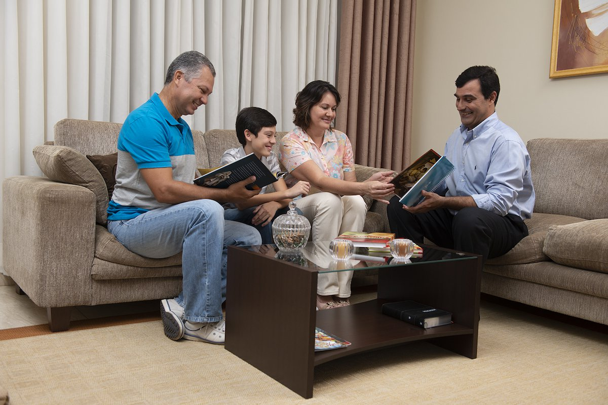
PROPÓSITO
Agradecer a Dios por la obra de los colportores en nuestra iglesia.

Slide 7

INTRODUCCIÓN
Este día 20 de abril, la División Interamericana lo ha designado como día del colportor, para agradecer
a Dios y reconocer la gran labor que realizan los colportores en todo el territorio de la División.

Slide 8

En nuestra Unión Mexicana Interoceánica hay 23 grupos de colportores en los 11 campos que
componen nuestra unión y más de 400 colportores de línea y estudiantes que distribuyen una gran
cantidad de libros cada año, llevando el mensaje atreves de las publicaciones. Los colportores, son
los escogidos para realizar esta noble y grande labor.

Slide 9

La obra de publicaciones
no fue idea del hombre;
tiene fundamento bíblico y profético.
Surgió en la mente de Dios

Slide 10

La obra del colportaje es ordenada por Dios. Dios ha ordenado el colportaje como un medio de
presentar a la gente la luz contenida en nuestros libros, y los colportores deben comprender cuán
indispensable es presentar al mundo tan pronto como sea posible los libros necesarios para su
educación e ilustración espirituales. CE pág, 17

Slide 11
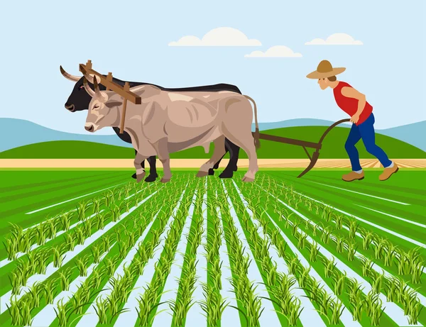
HIMNO DE ALABANZA
#553 “¿OS PUSISTEIS A ARAR?”

Slide 12
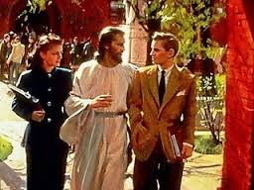
Si el colportor anda con Dios, si pide en oración sabiduría celestial para hacer el bien y solamente el
bien en su labor, percibirá prestamente sus oportunidades y las necesidades de las almas con las cuales
trata. Aprovechará toda oportunidad de atraerlas a Cristo.
En el Espíritu de Cristo, estará listo para
dirigir una palabra al cansado CE pág. 111

Slide 13
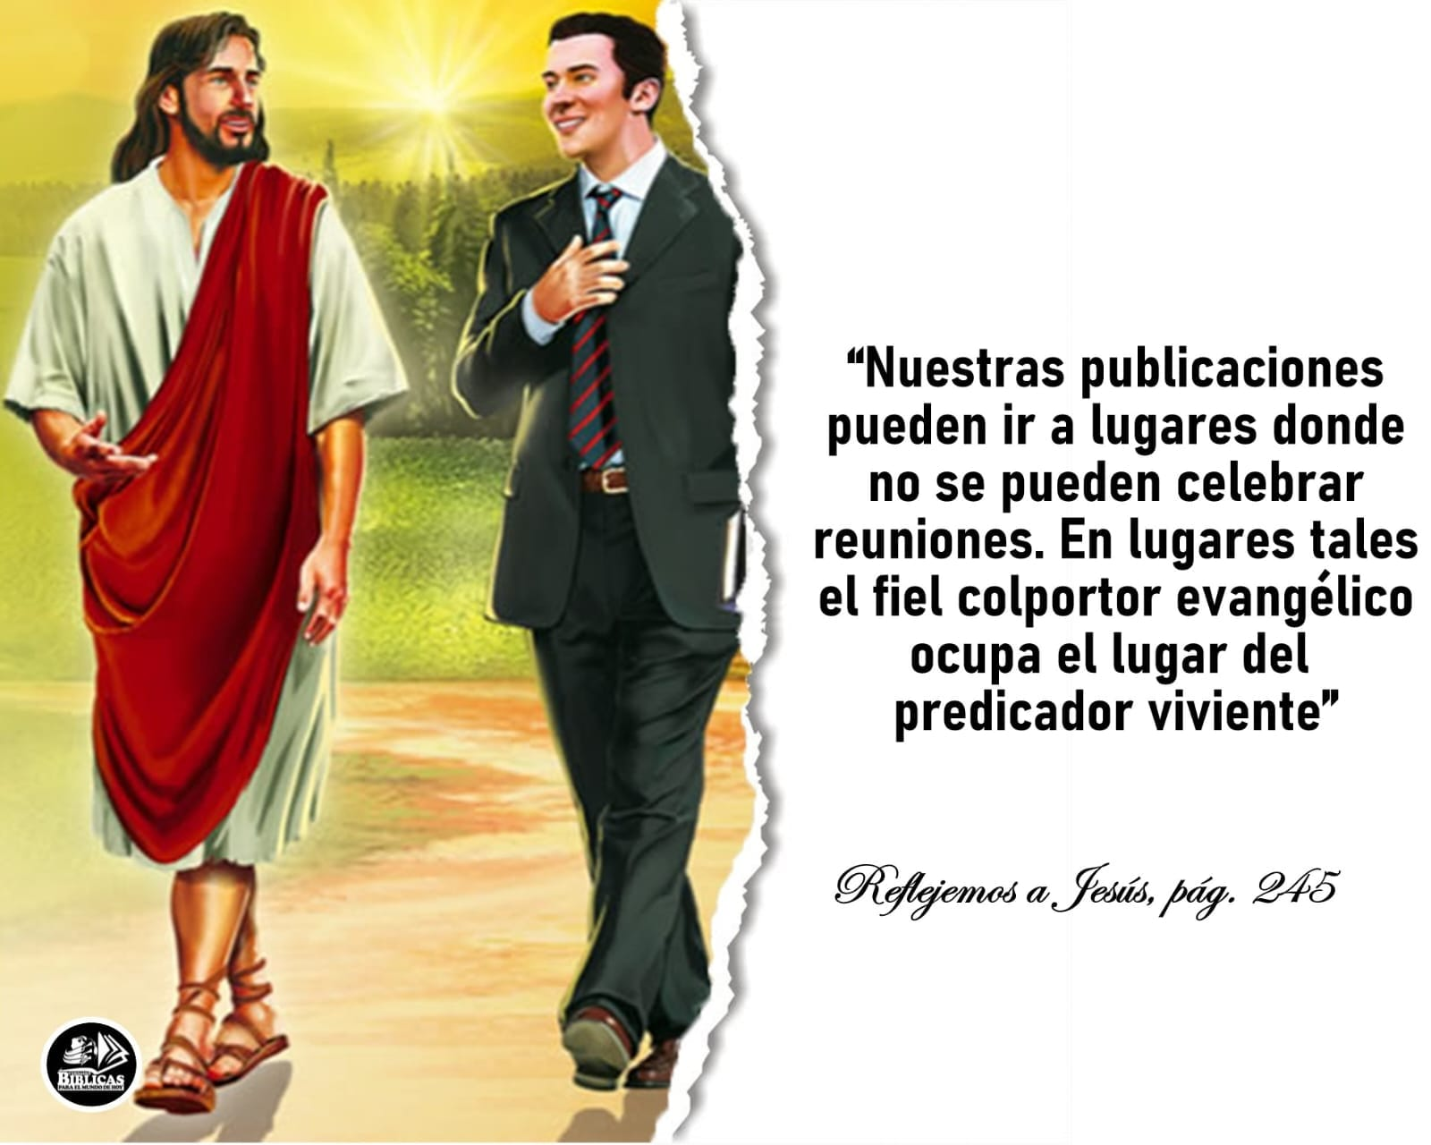

Slide 14
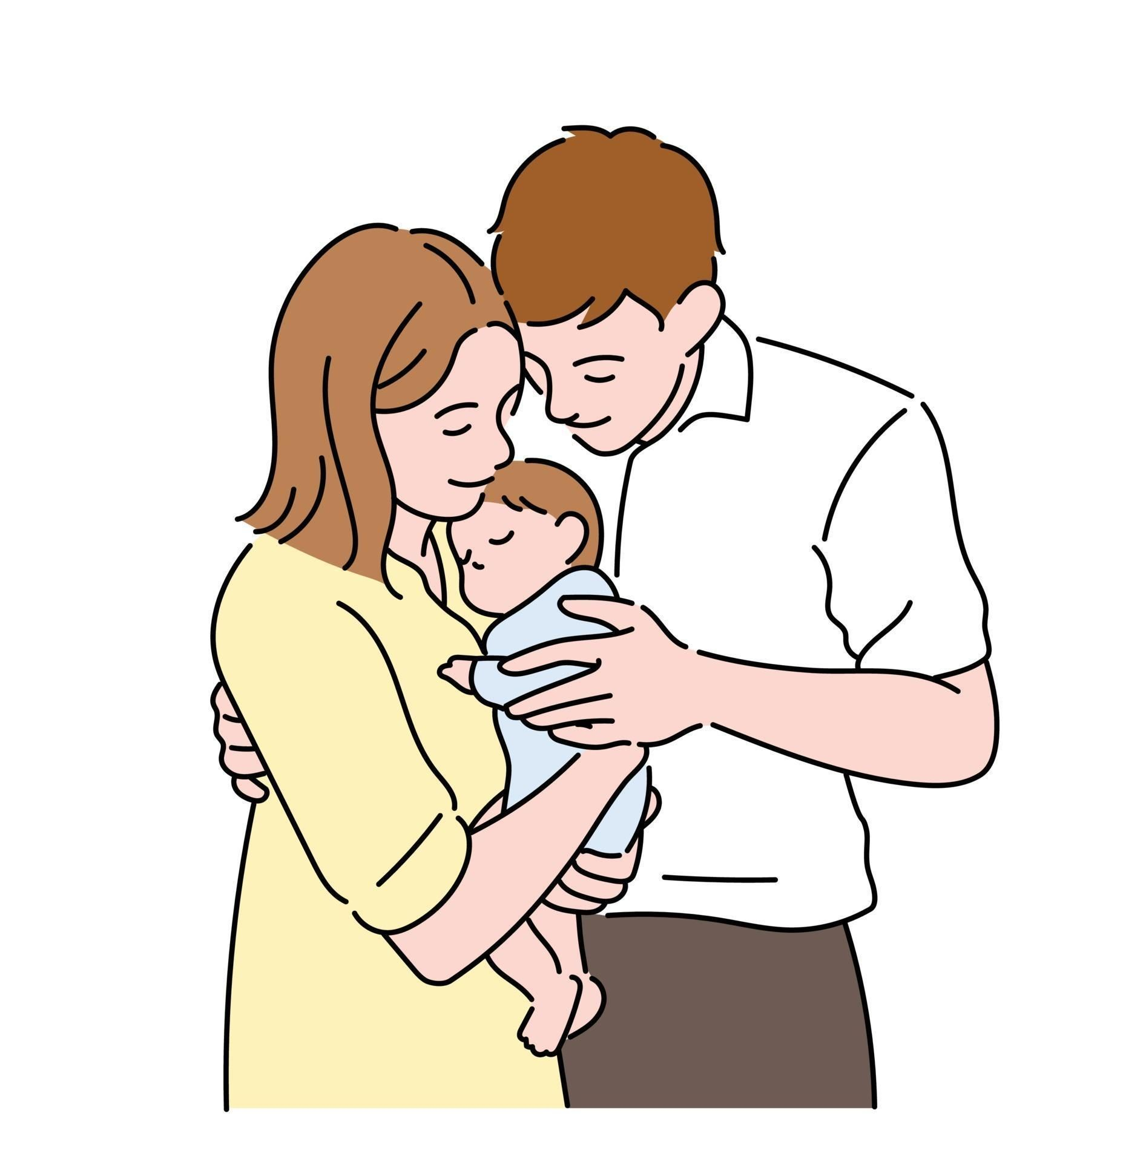
NUEVO HORIZONTE
INVERSIÓN
INVERSIÓN QUE TRANSFORMA

Slide 15

HIMNO ESPECIAL

Slide 16
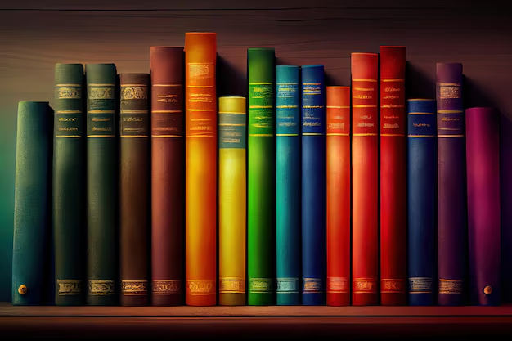
Los libros son misioneros por excelencia.
“Es cierto que después de haber comprado los libros,
muchas personas los guardarán en su biblioteca o los dejarán sobre la mesa, y raras veces los leerán.
Mas Dios cuida de su verdad y llegará el día en que esos libros se buscarán y se leerán”. CE pág 209

Slide 17


MISIONERO MUNDIAL
UZBEKISTÁN

Slide 18

INFORME
SECRETARIAL

Slide 19

CONCLUSIÓN
La obra del colportor es de gran bendición para la iglesia, Dios ha guiado a través de la historia a
muchos colportores que ha llevado el mensaje por medio de las publicaciones. Esta mañana si hay
algún colportor en su iglesia invítelo a pasar al frente y hagan una oración por él y su familia y que
siempre pueda permanecer en esta bendita obra.

Slide 20
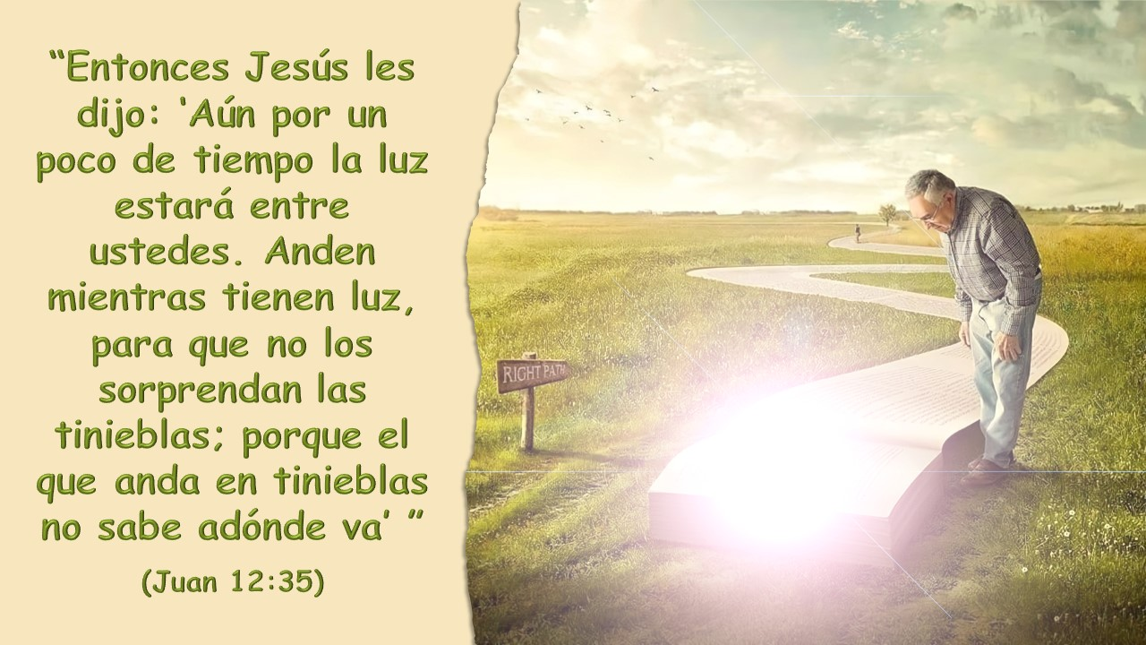
VERSÍCULO PARA MEMORIZAR

Slide 21

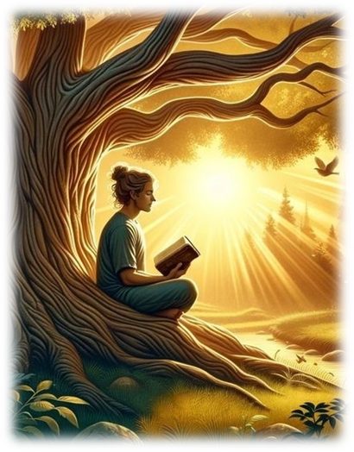
REPASO DE LA LECCIÓN # 3
LA LUZ BRILLA EN LA OSCURIDAD

Slide 22
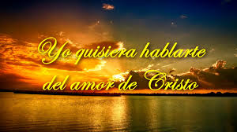
HIMNO FINAL
# 297

Slide 23
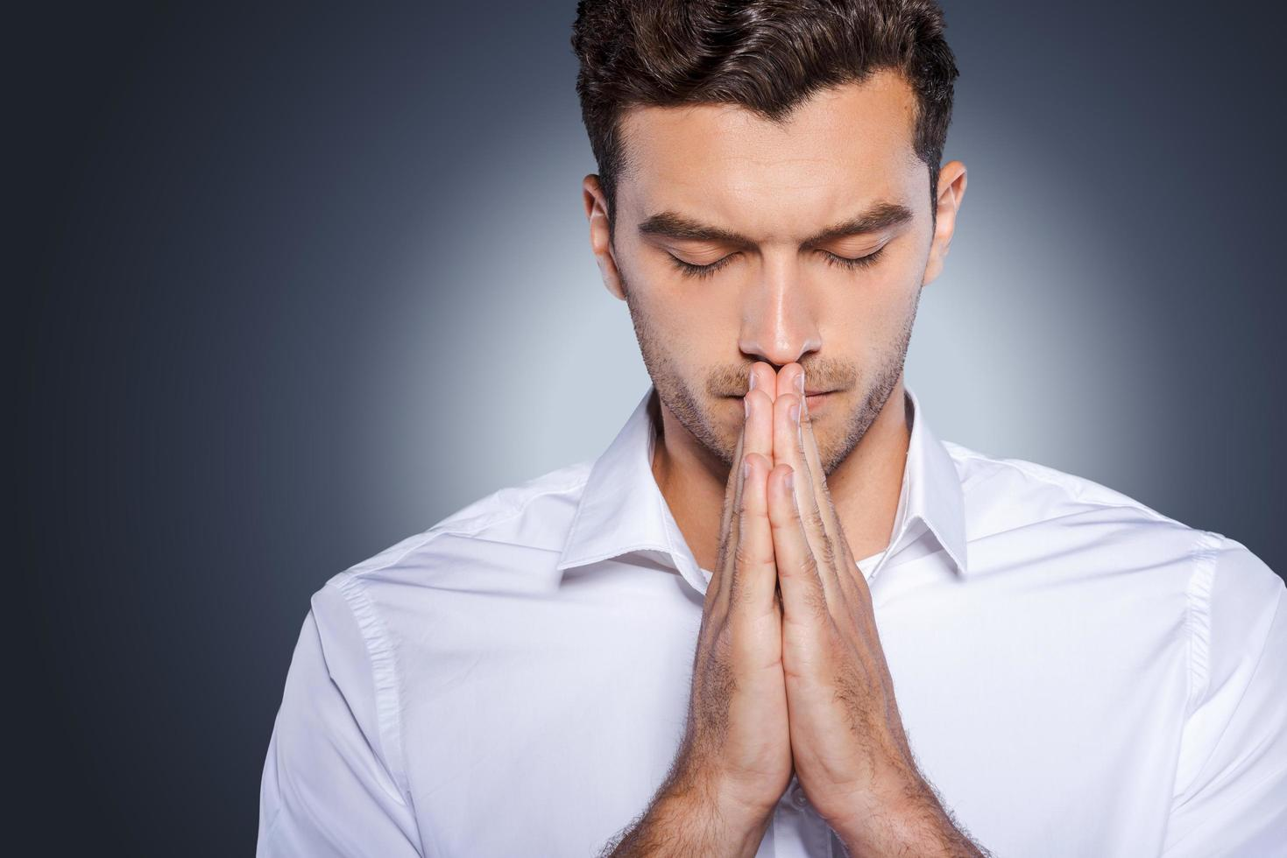
ORACIÓN FINAL

Slide 24


